Slide 1

Σεμινάριο ΠΕ19-20
Αθήνα, 22-23 Μαϊου 1999

Slide 2


Slide 3
Ανάπτυξη Εφαρμογών σε Προγραμματιστικό Περιβάλλον
Συντελεστές παραγωγής βιβλίου
Συγγραφική Ομάδα
Βακάλη Αθηνά, Λέκτωρ Τμήματος Πληροφορικής ΑΠΘ
Γιαννόπουλος Ηλίας, Μηχανικός Πληροφορικής
Ιωαννίδης Νέστορας, Επίκουρος Καθηγητής Τμήματος Πληροφορικής ΤΕΙ Αθήνας
Κοίλιας Χρήστος, Επίκουρος Καθηγητής Τμήματος Πληροφορικής ΤΕΙ Αθήνας
Μάλαμας Κωνσταντίνος, MSc Πληροφορικής, Σύμβουλος επιχειρήσεων
Μανωλόπουλος Ιωάννης, Αναπληρωτής Καθηγητής Τμήματος Πληροφορικής ΑΠΘ
Πολίτης Παναγιώτης, Δρ. Διδακτικής Πληροφορικής, Καθηγητής Β’βάθμιας Εκπαίδευσης
Εικονογράφηση
Αγιοστρατίτης Άγγελος
Επιμέλεια
Εκδόσεις Νέων Τεχνολογιών, Στουρνάρη 49Α, 10682, Αθήνα, Τηλ. 3845594
Φορέας
Ελληνική Εταιρία Επιστημόνων Η/Υ και Πληροφορικής (ΕΠΥ)

Slide 4
Ανάπτυξη Εφαρμογών σε Προγραμματιστικό Περιβάλλον
Ομάδα κρίσης
Γιαλούρης Κωνσταντίνος, Δρ. Πληροφορικής, Καθηγητής Β’βάθμιας Εκπαίδευσης
Γουλή Λίλα, MSc Πληροφορικής, Καθηγήτρια Β’βάθμιας Εκπ/σης, αποσπασμένη στο ΠΙ
Δεσπότης Δημήτριος, Αναπληρωτής Καθηγητής Πληροφορικής Πανεπιστήμιου Πειραιά
Ζαχαρής Κωνσταντίνος, Εκπαιδευτικός Β’βάθμιας Εκπαίδευσης, ΠΛΗΝΕΤ Καρδίτσας
Σιδερίδης Αλέξανδρος, Καθηγητής Πληροφορικής Γεωπονικού Πανεπιστήμιου
Υπεύθυνος στο πλαίσιο του ΠΙ
Παπαδόπουλος Γεώργιος, Πάρεδρος ΠΙ

Slide 5
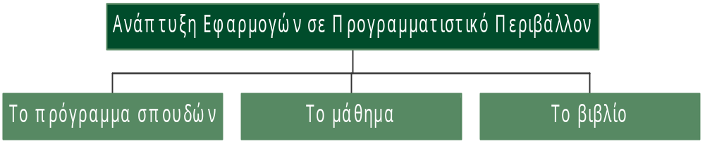
Θεματικοί άξονες παρουσίασης

Slide 6

Το πρόγραμμα σπουδών
Ανάλυση προβλήματος
  Ώρες διδασκαλίας 4
Σχεδίαση αλγορίθμων
  Ώρες διδασκαλίας 24
Υλοποίηση σε προγραμματιστικό περιβάλλον
  Ώρες διδασκαλίας 24
Αξιολόγηση-Τεκμηρίωση
  Ώρες διδασκαλίας 6

Slide 7
Το πρόγραμμα σπουδών (1)
Ανάλυση προβλήματος
Καθορισμός και κατανόηση του προβλήματος
Δομή του προβλήματος
Καθορισμός απαιτήσεων

Slide 8
Το πρόγραμμα σπουδών (2)
Σχεδίαση αλγορίθμων
Αλγόριθμοι - Βασικές έννοιες
Μεθοδολογίες σχεδιασμού αλγορίθμων
Ανάπτυξη αλγορίθμων
Έλεγχος αλγορίθμων

Slide 9
Το πρόγραμμα σπουδών (3)
Υλοποίηση σε προγραμματιστικό περιβάλλον
Είδη, τεχνικές και περιβάλλοντα προγραμματισμού
Στοιχεία δομημένου προγραμματισμού
Στοιχεία σύγχρονων προγραμματιστικών περιβαλλόντων
Σχεδιασμός - υλοποίηση περιβάλλοντος διεπαφής
Έλεγχος και εκσφαλμάτωση προγράμματος

Slide 10
Το πρόγραμμα σπουδών (4)
Αξιολόγηση - Τεκμηρίωση
Αξιολόγηση, βελτιστοποίηση, επέκταση του προγράμματος
Τεκμηρίωση του προγράμματος
Κύκλος ζωής λογισμικού

Slide 11
Το μάθημα
Γενικός σκοπός μαθήματος
Ειδικοί σκοποί μαθήματος
Γενική διδακτική μεθοδολογία μαθήματος
Ειδική διδακτική μεθοδολογία μαθήματος
Τρόποι αξιολόγησης και κριτήρια μέτρησης επίδοσης μαθητή

Slide 12
Γενικός σκοπός μαθήματος (1)
Οι μαθητές θα πρέπει :
να καλλιεργήσουν αναλυτική σκέψη και συνθετική ικανότητα,
να αναπτύξουν τη δημιουργικότητα, τη φαντασία στο σχεδιασμό,
να καλλιεργήσουν και να εθιστούν στην αυστηρότητα και σαφήνεια της έκφρασης και της διατύπωσης,
να αναπτύξουν ικανότητες μεθοδολογικού χαρακτήρα,
να αποκτήσουν δεξιότητες αλγοριθμικής προσέγγισης,
να καταστούν ικανοί να υλοποιούν τις λύσεις απλών προβλημάτων με χρήση βασικών προγραμματιστικών γνώσεων.

Slide 13
Γενικός σκοπός μαθήματος (2)
Το μάθημα :
δεν έχει σαν στόχο την διδαχή και την εκμάθηση κάποιου συγκεκριμένου προγραμματιστικού περιβάλλοντος,
δεν στοχεύει στην καλλιέργεια προγραμματιστικών δεξιοτήτων από τη μεριά των μαθητών,
δεν αφορά την εκμάθηση εξεζητημένων τεχνικών προγραμματισμού,
δεν αποσκοπεί στην λεπτομερειακή εξέταση της δομής, του ρεπερτορίου και των συντακτικών κανόνων οποιασδήποτε γλώσσας προγραμματισμού,
δεν επιχειρεί να δημιουργήσει προγραμματιστές.

Slide 14
Ειδικοί σκοποί μαθήματος (1) για τις ενότητες του μαθήματος που πραγματεύονται τα κεφάλαια Ανάλυση προβλήματος και Σχεδίαση αλγορίθμων
Οι μαθητές θα πρέπει :
να κατανοούν πλήρως τα προβλήματα που τους τίθενται,
να μπορούν να ανιχνεύουν και να διακρίνουν τα μέρη ενός προβλήματος,
να μπορούν να αναλύουν τις εργασίες που πρέπει να γίνουν για την επίλυση ενός προβλήματος,
να μπορούν να προσδιορίζουν και να αναφέρουν με ακρίβεια και σαφήνεια τα δεδομένα και τα ζητούμενα ενός προβλήματος.

Slide 15
Ειδικοί σκοποί μαθήματος (2) για τις ενότητες του μαθήματος που πραγματεύονται τα κεφάλαια Ανάλυση προβλήματος και Σχεδίαση αλγορίθμων
Οι μαθητές θα πρέπει :
να είναι σε θέση να διακρίνουν ανάμεσα στη σημασία των λέξεων σε μια φυσική γλώσσα και σε μια γλώσσα προγραμματισμού,
να μπορούν να διακρίνουν ποια προβλήματα/καταστάσεις μπορούν ή πρέπει να αντιμετωπίζονται μέσα από προγραμματιστικό περιβάλλον,
να κατανοήσουν ότι η έννοια του αλγορίθμου δεν συνιστά αποκλειστικό χαρακτηριστικό της επιστήμης των υπολογιστών και ότι υπάρχουν αλγόριθμοι που περιγράφουν κάθε είδος καθημερινής διεργασίας.

Slide 16
Ειδικοί σκοποί μαθήματος (3) για τις ενότητες του μαθήματος που πραγματεύονται τα κεφάλαια Ανάλυση προβλήματος και Σχεδίαση αλγορίθμων
Οι μαθητές θα πρέπει :
να συνειδητοποιήσουν τη θεμελιώδη σπουδαιότητα των αλγορίθμων, απαραίτητη προϋπόθεση για να υπάρξει πρόγραμμα και να εκτελεστεί μια εργασία με υπολογιστή,
να κατανοήσουν ότι ο αλγόριθμος συνιστά την ενοποιό έννοια για όλες τις δραστηριότητες της επιστήμης των υπολογιστών,
να συνάγουν ότι ο αλγόριθμος είναι ανεξάρτητος της γλώσσας προγραμματισμού στην οποία εκφράζεται και του υπολογιστικού συστήματος που τον εκτελεί,
να είναι ικανοί να εφαρμόζουν τους κανόνες σχεδίασης αλγορίθμων.

Slide 17
Ειδικοί σκοποί μαθήματος (4) για τις ενότητες του μαθήματος που πραγματεύονται τα κεφάλαια Ανάλυση προβλήματος και Σχεδίαση αλγορίθμων
Οι μαθητές θα πρέπει :
να είναι ικανοί να γράφουν έναν αλγόριθμο για ένα πρόβλημα που τους δίδεται,
να γνωρίσουν και να επιλέγουν την κατάλληλη δομή για την επίλυση ενός προβλήματος,
να μπορούν να αποφαίνονται για την ορθότητα ενός αλγορίθμου,
να αναπτύξουν δεξιότητες άτυπης σύγκρισης αλγορίθμων.

Slide 18
Ειδικοί σκοποί μαθήματος (5) για τις ενότητες του μαθήματος που πραγματεύονται τα κεφάλαια Υλοποίηση σε προγραμματιστικό περιβάλλον και Αξιολόγηση-τεκμηρίωση
Οι μαθητές θα πρέπει :
να γνωρίσουν τα κύρια είδη προγραμματισμού και να μπορούν να αναφέρουν τα βασικά χαρακτηριστικά τους,
να μπορούν να μετατρέπουν έναν αλγόριθμο επίλυσης ενός προβλήματος σε απλό πρόγραμμα με τη χρήση δομημένης γλώσσας προγραμματισμού,
να μπορούν να ολοκληρώνουν απλές εφαρμογές με τη χρήση αντικειμενοστραφούς, οδηγούμενης από γεγονότα γλώσσας προγραμματισμού,
να αναπτύξουν δεξιότητες βασικού σχεδιασμού και υλοποίησης περιβάλλοντος διεπαφής.

Slide 19
Ειδικοί σκοποί μαθήματος (6) για τις ενότητες του μαθήματος που πραγματεύονται τα κεφάλαια Υλοποίηση σε προγραμματιστικό περιβάλλον και Αξιολόγηση-τεκμηρίωση
Οι μαθητές θα πρέπει :
να προχωρούν σε εκσφαλμάτωση και βελτιστοποίηση του προγράμματός τους,
να αποκτήσουν κριτήρια αντικειμενικής αξιολόγησης του προγράμματός τους, αλλά και των προγραμμάτων των συμμαθητών τους,
να αναπτύξουν ικανότητες αναζήτησης εναλλακτικών λύσεων,
να κατανοήσουν τη σημασία και την αναγκαιότητα της τεκμηρίωσης και να είναι σε θέση να τεκμηριώνουν τα προγράμματά τους.

Slide 20
Γενική διδακτική μεθοδολογία
Η διδασκαλία του μαθήματος θα πρέπει να προωθεί, να ενισχύει και να ενθαρρύνει:
τη δημιουργική δράση του μαθητή μέσω της ενεργοποίησής του,
τη συνεργατική μάθηση σε ομαδικό περιβάλλον,
την ανάπτυξη δεξιοτήτων μεθοδολογικού χαρακτήρα,
την ανάπτυξη κριτικής σκέψης μέσω της συζήτησης και του προβληματισμού,
την αποτύπωση και κατάθεση ελεύθερης σκέψης και έκφρασης.

Slide 21
Ειδική διδακτική μεθοδολογία
Άξονες μεθοδολογίας διδασκαλίας του μαθήματος
  σπειροειδής προσέγγιση των ενοτήτων του
  παράλληλη διδασκαλία αλγοριθμικής προσέγγισης και προγραμματιστικού περιβάλλοντος
Έμφαση θα πρέπει να δίνεται
  στην ανάλυση προβλήματος και στο σχεδιασμό της λύσης του
  όχι στην ίδια την υλοποίηση της λύσης
Bάση των εργασιών και των δραστηριοτήτων
  η ανάλυση και ο σχεδιασμός.

Slide 22
Τρόποι αξιολόγησης και κριτήρια μέτρησης επίδοσης μαθητή (1)
Τέστ επίδοσης : Κριτήρια επιστημονικής εγκυρότητας
  Αντικειμενικότητα
    η μέτρηση και η αξιολόγηση της επίδοσης του εξεταζόμενου είναι ανεξάρτητα από την υποκειμενική κρίση του εξεταστή
  Αξιοπιστία
    μια επανεξέταση, και υπό τους αυτούς όρους των ίδιων ατόμων, δίνει το ίδιο αποτέλεσμα
  Εγκυρότητα
    το τεστ μετράει πραγματικά αυτό που υποτίθεται ότι μετράει και όχι κάτι άλλο

Slide 23
Τρόποι αξιολόγησης και κριτήρια μέτρησης επίδοσης μαθητή (2)
παραθέτονται έτοιμα τεστ αξιολόγησης επίδοσης των μαθητών,
ένα τεστ επίδοσης για κάθε μάθημα κάθε κεφαλαίου,
η δημιουργία τους έγινε με βάση τους γενικούς και ειδικούς σκοπούς,
η αξιολόγηση της επίδοσης των μαθητών δεν μπορεί να ολοκληρωθεί αποκλειστικά και μόνο από τα προτεινόμενα τεστ,
καθημερινή παρατήρηση της πρακτικής και δράσης του μαθητή στο σχολικό περιβάλλον.

Slide 24
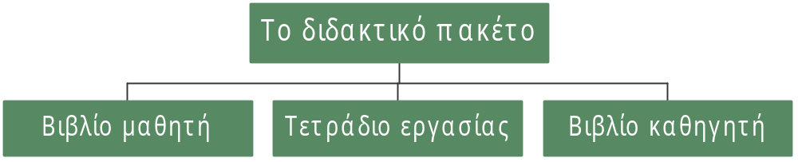
Το βιβλίο

Slide 25
Το βιβλίο μαθητή
Τα κεφάλαια του βιβλίου μαθητή
Αντιστοιχία βιβλίου μαθητή και προγράμματος σπουδών
Η δομή του βιβλίου μαθητή
Η εργονομία του βιβλίου μαθητή.

Slide 26
Το βιβλίο μαθητή
Τα κεφάλαια
  1. Ανάλυση προβλήματος
  2. Bασικές έννοιες αλγορίθμων
  3. Δομές δεδομένων και αλγόριθμοι
  4. Τεχνικές σχεδίασης αλγορίθμων
  5. Ανάλυση αλγορίθμων
  6. Εισαγωγή στον προγραμματισμό
  7. Βασικές έννοιες προγραμματισμού
  8. Επιλογή και επανάληψη
  9. Πίνακες
  10. Υποπρογράμματα
  11. Στοιχεία σύγχρονων προγραμματιστικών περιβαλλόντων
  12. Σχεδίαση διεπαφής χρήστη
  13. Εκσφαλμάτωση προγράμματος
  14. Αξιολόγηση -Τεκμηρίωση

Slide 27
Το βιβλίο μαθητή
1. Ανάλυση προβλήματος
  Η έννοια πρόβλημα
  Κατανόηση προβλήματος
  Δομή προβλήματος
  Καθορισμός απαιτήσεων
  Είδη προβλημάτων
  Πρόβλημα και υπολογιστής

Slide 28
Το βιβλίο μαθητή
2. Bασικές έννοιες αλγορίθμων
  Τι είναι αλγόριθμος
  Σπουδαιότητα αλγορίθμου
  Περιγραφή και αναπαράσταση αλγορίθμων
  Βασικές συνιστώσες / εντολές ενός αλγορίθμου

Slide 29
Το βιβλίο μαθητή
3. Δομές δεδομένων και αλγόριθμοι
  Δεδομένα
  Αλγόριθμοι + δομές = προγράμματα
  Πίνακες
  Στοίβες και ουρές
  Αναζήτηση και ταξινόμηση
  Αναδρομή
  Άλλες δομές δεδομένων

Slide 30
Το βιβλίο μαθητή
4. Τεχνικές σχεδίασης αλγορίθμων
  Ανάλυση προβλημάτων
  Μέθοδοι σχεδίασης αλγορίθμων
  Διαίρει και βασίλευε
  Δυναμικός προγραμματισμός
  Άπληστη μέθοδος

Slide 31
Το βιβλίο μαθητή
5. Ανάλυση αλγορίθμων
  Επίδοση αλγορίθμων
  Ορθότητα αλγορίθμων
  Πολυπλοκότητα αλγορίθμων
  Είδη αλγορίθμων

Slide 32
Το βιβλίο μαθητή
6. Εισαγωγή στον προγραμματισμό
  Η έννοια του προγράμματος
  Ιστορική αναδρομή
  Φυσικές και τεχνητές γλώσσες
  Τεχνικές σχεδίασης προγραμμάτων
  Δομημένος προγραμματισμός
  Παράλληλος προγραμματισμός
  Προγραμματιστικά περιβάλλοντα

Slide 33
Το βιβλίο μαθητή
7. Βασικές έννοιες προγραμματισμού
  Το αλφάβητο της ΓΛΩΣΣΑΣ
  Τύποι δεδομένων
  Σταθερές και μεταβλητές
  Τελεστές, συναρτήσεις, εκφράσεις
  Εντολή εκχώρησης
  Εντολές εισόδου-εξόδου
  Δομή προγράμματος

Slide 34
Το βιβλίο μαθητή
8. Επιλογή και επανάληψη
  Εντολές επιλογής
  Εντολές επανάληψης

Slide 35
Το βιβλίο μαθητή
9. Πίνακες
  Μονοδιάστατοι πίνακες
  Πότε χρησιμοποιούνται πίνακες
  Πολυδιάστατοι πίνακες
  Τυπικές επεξεργασίες πινάκων

Slide 36
Το βιβλίο μαθητή
10. Υποπρογράμματα
  Τμηματικός προγραμματισμός
  Χαρακτηριστικά των υποπρογραμμάτων
  Πλεονεκτήματα τμηματικού προγραμματισμού
  Παράμετροι
  Διαδικασίες και συναρτήσεις
  Εμβέλεια μεταβλητών- σταθερών
  Αναδρομή

Slide 37
Το βιβλίο μαθητή
11. Στοιχεία σύγχρονων προγραμματιστικών περιβαλλόντων
  Αντικειμενοστραφής προγραμματισμός
  Οδηγούμενος από γεγονότα προγραμματισμός
  Υλοποίηση εφαρμογών σε σύγχρονο προγραμματιστικό περιβάλλον
  Στοιχεία γραφικού προγραμματιστικού περιβάλλοντος
  Επικοινωνία με άλλες εφαρμογές

Slide 38
Το βιβλίο μαθητή
12. Σχεδίαση διεπαφής χρήστη
  Διεπαφή χρήστη
  Τύποι διεπαφής χρήστη
  Γενική σχεδίαση διεπαφής χρήστη
  Οπτική σχεδίαση διεπαφής χρήστη
  Ηχητική σχεδίαση διεπαφής χρήστη

Slide 39
Το βιβλίο μαθητή
13. Εκσφαλμάτωση προγράμματος
  Κατηγορίες λαθών
  Εκσφαλμάτωση
  Εργαλεία εκσφαλμάτωσης
  Χειρισμός λαθών κατά το χρόνο εκτέλεσης.

Slide 40
Το βιβλίο μαθητή
14. Αξιολόγηση-Τεκμηρίωση
  Κριτήρια αξιολόγησης προγράμματος
  Τεκμηρίωση προγράμματος
  Κύκλος ζωής λογισμικού

Slide 41
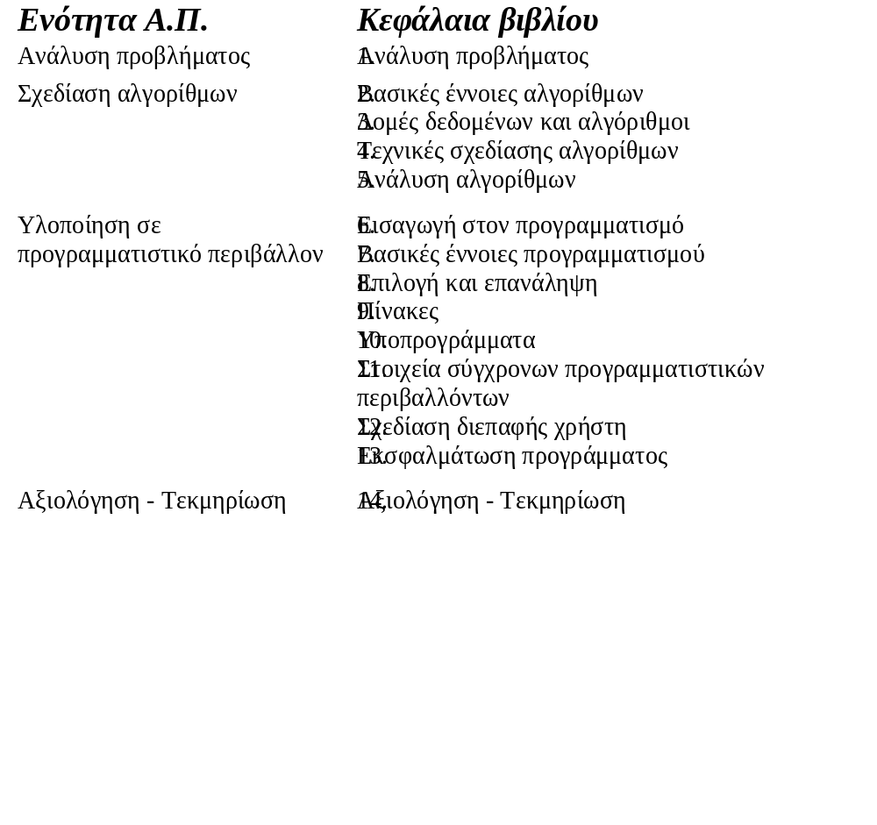
Αντιστοιχία βιβλίου μαθητή και προγράμματος σπουδών

Slide 42
Το βιβλίο μαθητή
Η δομή (1)
Στην αρχή
  τίτλοι περιεχομένων
  εισαγωγή
  διδακτικοί στόχοι
  προερωτήσεις.

Slide 43
Το βιβλίο μαθητή
Η δομή (2)
Στο κύριο μέρος
  σύντομες ιστορικές αναφορές
  αναφορές σε μελλοντικές εξελίξεις
  απόψεις για κρίση και συζήτηση
  παραστατική εικονογράφηση.

Slide 44
Το βιβλίο μαθητή
Η δομή (3)
Στο τέλος
  ανακεφαλαίωση
  λέξεις - κλειδιά
  ερωτήσεις - θέματα για συζήτηση
  ευρετήριο όρων
  βιβλιογραφία
  διευθύνσεις Διαδικτύου.

Slide 45
Το βιβλίο μαθητή
Η εργονομία
νεανική, ευχάριστη, λειτουργική
χρήση παραστατικών σχημάτων
χρήση εικονιδίων για την υποβοήθηση της αναγνωσιμότητας
  στην αρχή κάθε κεφαλαίου
  στο κύριο μέρος κάθε κεφαλαίου
  στο τέλος κάθε κεφαλαίου

Slide 46
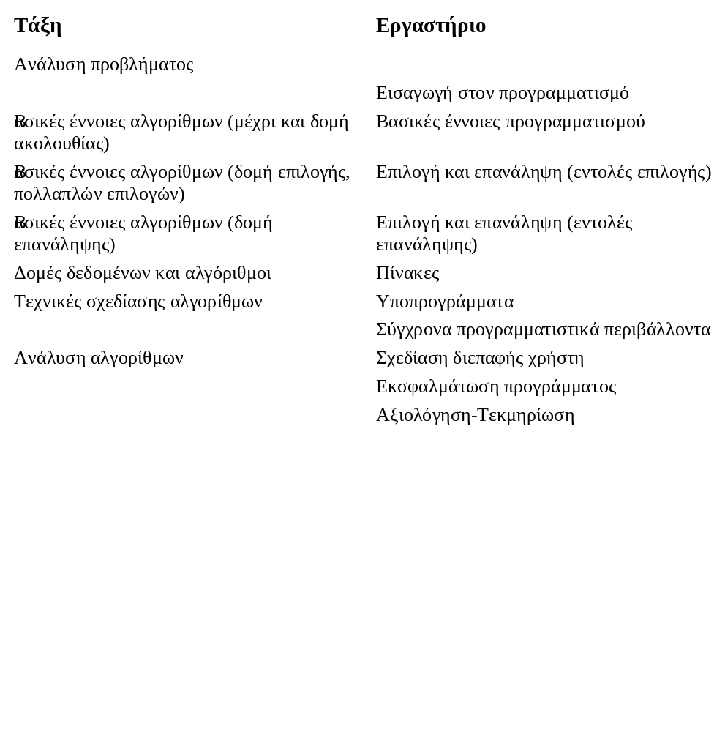
Προτεινόμενο πλάνο διδασκαλίας κεφαλαίων βιβλίου

Slide 47
Το τετράδιο εργασίας
Δομείται ανά κεφάλαιο σύμφωνα με το βιβλίο μαθητή
Παρουσιάζεται νεανικό και παραστατικό
Περιλαμβάνει σύντομα εγχειρίδια βασικών στοιχείων γλωσσών προγραμματισμού
    Quick Basic
    Turbo Pascal
    Visual Basic
    Delphi.

Slide 48
Το τετράδιο εργασίας
Η δομή κάθε κεφάλαιου (1)
Προσδοκώμενα αποτελέσματα
  Απευθυνόμενοι προς τον μαθητή του αναλύουμε ποιες είναι εκείνες οι γνώσεις που θα επιχειρήσουμε να του δώσουμε να καταλάβει και να αφομοιώσει και ποια είναι εκείνα τα γνωστικά οφέλη που περιμένουμε
Επιπλέον παραδείγματα
  Παραθέτονται - με σχόλια όπου κρίνεται σκόπιμο - επιπλέον παραδείγματα σχετικά με την ύλη του κεφαλαίου του βιβλίου μαθητή.

Slide 49
Το τετράδιο εργασίας
Η δομή κάθε κεφάλαιου (2)
Συμβουλές - υποδείξεις
  Παραθέτονται σημεία στα οποία θα πρέπει ο μαθητής να εντείνει την προσοχή του, υποδεικνύονται πιθανά λάθη και παραθέτονται συμβουλές
Δραστηριότητες - ασκήσεις
  Περιγραφή προτεινόμενων δραστηριοτήτων για την τάξη (θεωρητικές), για το εργαστήριο (πρακτικές) ή για το σπίτι (θεωρητικές με πιθανή πρακτική υλοποίηση στο εργαστήριο)
    στην τάξη
    στο εργαστήριο
    στο σπίτι.
Οδηγίες

Slide 50
Το τετράδιο εργασίας
Η δομή κάθε κεφάλαιου (3)
Τεστ αυτοαξιολόγησης
  Αποτελούνται αποκλειστικά από ερωτήσεις κλειστού τύπου. Περιλαμβάνουν:
    Τεστ συμπλήρωσης
    Τεστ σωστού-λάθους
    Τεστ σύζευξης
    Τεστ απλής επιλογής
    Τεστ πολλαπλής επιλογής
Απαντήσεις τεστ αυτοαξιολόγησης
  Παραθέτονται συνολικά στο τέλος του τετράδιο εργασίας.

Slide 51
Οδηγίες για δραστηριότητες - ασκήσεις τετράδιου εργασίας
Κατά την ανάθεση
επεξηγούνται στην τάξη από τον διδάσκοντα
οι μαθητές να διατυπώνουν τις απορίες τους
ο διδάσκων να παρέχει τις απαραίτητες διευκρινήσεις.

Slide 52
Οδηγίες για δραστηριότητες - ασκήσεις τετράδιου εργασίας
Κατά την εξέταση
αποτελούν θέμα συζήτησης σε επίπεδο τάξης
παρουσιάζονται οι περισσότερες δυνατές απαντήσεις των μαθητών
σχολιάζονται και κρίνονται από τους συμμαθητές τους
δημιουργείται έτσι η δυνατότητα ανάπτυξης διαλόγου.

Slide 53
Αποτελέσματα
ενισχύει την κριτική ικανότητα και την επιχειρηματολογία των μαθητών,
καλλιεργεί την ιδέα του εποικοδομητικού και γόνιμου διαλόγου,
τροφοδοτεί με νέες σκέψεις και απόψεις που τυχόν δεν έχουν επισημανθεί,
αναπτύσσει τον υγιώς εννοούμενο ανταγωνισμό και την ευγενή άμιλλα,
περνάει στο μαθητή της αίσθηση της επιβράβευσης της προσπάθειας του.

Slide 54
Το βιβλίο καθηγητή
Περιλαμβάνει εισαγωγικό σημείωμα προς τον καθηγητή
Δομείται ανά κεφάλαιο σύμφωνα με το βιβλίο μαθητή
Περιλαμβάνει επιπλέον διδακτικό υλικό
Παρέχει τις απαντήσεις σε όλες τις δραστηριότητες - ασκήσεις
Συνοδεύεται από αποθηκευτικό μέσο με κώδικα και αρχεία εργασίας για τους μαθητές.

Slide 55
Το βιβλίο καθηγητή
Η δομή κάθε κεφάλαιου (1)
Γενικός διδακτικός σκοπός
    ορίζεται ο γενικός διδακτικός σκοπός του κεφαλαίου παράδειγμα
Ειδικοί διδακτικοί σκοποί
    προσδιορίζονται οι ειδικοί διδακτικοί σκοποί του κεφαλαίου παράδειγμα
Οδηγίες – επισημάνσεις
    σημεία στα οποία θα πρέπει να επικεντρωθεί η προσοχή του διδάσκοντα παράδειγμα
Προβληματισμοί και θέματα για συζήτηση
    προτείνονται ενδεικτικά

Slide 56
Το βιβλίο καθηγητή
Η δομή κάθε κεφάλαιου (2)
Προγραμματισμός μαθημάτων κεφαλαίου
    Προτεινόμενος αριθμός μαθημάτων
    Σχέδια μαθήματος
Προτεινόμενες πηγές πληροφόρησης
    Βιβλιογραφία
    Διευθύνσεις Διαδικτύου
Απαντήσεις ερωτήσεων κεφαλαίου βιβλίου μαθητή
Απαντήσεις δραστηριοτήτων κεφαλαίου τετραδίου μαθητή.
Τέλος

Slide 57
Το βιβλίο καθηγητή
Γενικός διδακτικός σκοπός - Παράδειγμα (1ο κεφάλαιο)
Ο γενικός σκοπός του κεφαλαίου Ανάλυση προβλήματος είναι οι μαθητές να αναπτύξουν αναλυτική και συνθετική ικανότητα στην αντιμετώπιση προβλημάτων και να διατυπώνουν με σαφήνεια τις σκέψεις τους.

Slide 58
Το βιβλίο καθηγητή
Ειδικοί διδακτικοί σκοποί - Παράδειγμα (1ο κεφάλαιο)
Οι μαθητές θα πρέπει :
να κατανοούν πλήρως τα προβλήματα που τους τίθενται,
να προσδιορίζουν τα συστατικά μέρη ενός προβλήματος,
να αναλύουν ένα πρόβλημα σε άλλα απλούστερα,
να προσδιορίζουν τα δεδομένα που παρέχονται για την αντιμετώπιση του προβλήματος,
να προσδιορίζουν τα ζητούμενα αποτελέσματα και τη μορφή απόδοσής τους,
να θέτουν οι ίδιοι προβλήματα διατυπώνοντάς τα με ακρίβεια και πληρότητα.

Slide 59
Το βιβλίο καθηγητή
Οδηγίες & επισημάνσεις - Παράδειγμα (1ο κεφάλαιο)
Ο διδάσκων θα πρέπει να επισημάνει την προσοχή :
τα προβλήματα δεν απαιτούν απαραίτητα για τη λύση τους την παρουσία υπολογιστών,
με τον όρο πρόβλημα δεν αναφερόμαστε αποκλειστικά σε μαθηματικού τύπου προβλήματα,
ενα "γνωσιακό ποσό" δεν μπορεί να χαρακτηριστεί αυτόματα σαν δεδομένο ή πληροφορία,
η σωστή διατύπωση ενός προβλήματος είναι πρωταρχικής σημασίας.

Slide 60
Το βιβλίο καθηγητή
Σχέδιο μαθήματος
Διδακτικοί στόχοι,
Χώρος υλοποίησης μαθήματος,
Προτεινόμενες μέθοδοι και μέσα διδασκαλίας,
Περιεχόμενα θεωρητικής παρουσίασης από το βιβλίο του μαθητή,
Περιεχόμενα πρακτικής εφαρμογής,
  Εφαρμογές, παραδείγματα από το βιβλίο του μαθητή
  Δραστηριότητες από το τετράδιο του μαθητή (με προτεινόμενη σειρά, για την τάξη το εργαστήριο και το σπίτι)
Τεστ αξιολόγησης επίδοσης,
Απαντήσεις τεστ αξιολόγησης επίδοσης.

Slide 61

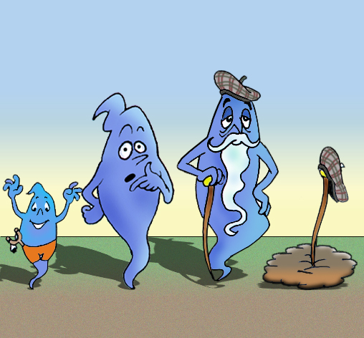
Το βιβλίο μαθητή
Η εργονομία - Παραστατικά σχήματα
Επιλογή Κύκλος ζωής λογισμικού

Slide 62



Το βιβλίο μαθητή
Η εργονομία - Εικονίδια στην αρχή
Εισαγωγή
Διδακτικοί στόχοι
Προερωτήσεις

Slide 63






Το βιβλίο μαθητή
Η εργονομία - Εικονίδια στο κύριο μέρος
Ορισμός
Ιστορικό σημείωμα
Συμβουλή
Σημείωση
Χρήσιμη πληροφορία
Προσοχή

Slide 64






Το βιβλίο μαθητή
Η εργονομία - Εικονίδια στο τέλος
Ανακεφαλαίωση
Λέξεις-κλειδιά
Βιβλιογραφία
Ερωτήσεις-Θέματα συζήτησης
Διευθύνσεις Διαδίκτυου
Ευρετήριο όρων

Slide 65

Το τετράδιο εργασίας
Η εργονομία - Εικονίδια (1)
Προσδοκώμενα αποτελέσματα
Επιπλέον παραδείγματα
Συμβουλή-υπόδειξη
Σημείωση
Χρήσιμη πληροφορία
Προσοχή

Slide 66


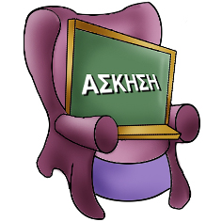
Το τετράδιο εργασίας
Η εργονομία - Εικονίδια (2)
Άσκηση στην τάξη
Άσκηση στο εργαστήριο
Άσκηση στο σπίτι

